Slide 1
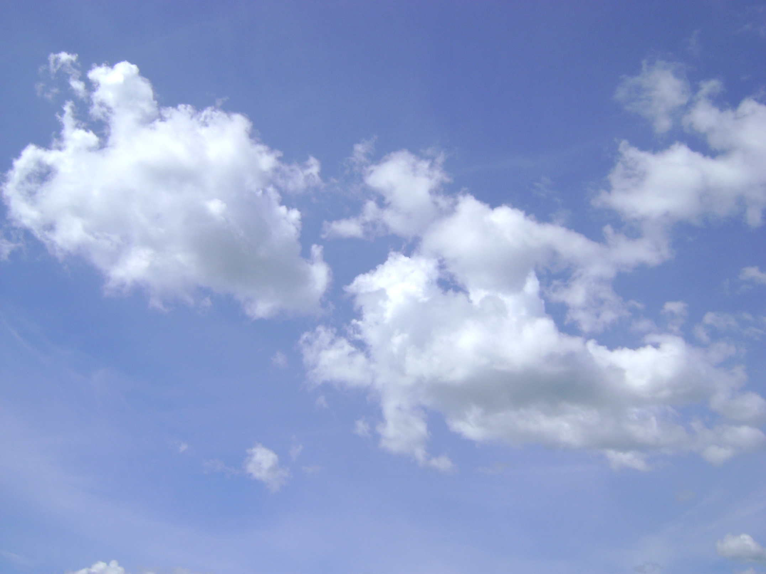
ЗВЁЗДНЫЕ ВОИНЫ

Slide 2
Стул передвинули сначала на 6 м, а затем еще на 8 м. Величина полного перемещения равна
1.1
А) 2 м Б) 6 м В) 10 м
Г) нельзя сказать

Slide 3
Может ли мяч лететь в сторону, противоположную направлению равнодействующей силы?
1.2
А) Да, может
Б) Нет, не может
В) Может, но только в вакууме
Г) Может, но только в невесомости

Slide 4
Мыльный пузырь имеет форму шара. Это можно объяснить с помощью
1.3
А) закона Архимеда
Б) закона Паскаля
В) по формуле давления p=ρgh
Г) по формуле давления p=F/S

Slide 5
Кому принадлежат слова «А все-таки она вертится»?
1.4
А) Ньютон
Б) Джордано Бруно
В) Галилео Галилей
Г) Леонардо да Винчи

Slide 6
Стул передвинули сначала на 6 м, а затем еще на 8 м. Величина полного перемещения равна
1.1
А) 2 м Б) 6 м В) 10 м
Г) нельзя сказать

Slide 7
Может ли мяч лететь в сторону, противоположную направлению равнодействующей силы?
1.2
А) Да, может
Б) Нет, не может
В) Может, но только в вакууме
Г) Может, но только в невесомости

Slide 8
Мыльный пузырь имеет форму шара. Это можно объяснить с помощью
1.3
А) закона Архимеда
Б) закона Паскаля
В) по формуле давления p=ρgh
Г) по формуле давления p=F/S

Slide 9
Кому принадлежат слова «А все-таки она вертится»?
1.4
А) Ньютон
Б) Джордано Бруно
В) Галилео Галилей
Г) Леонардо да Винчи

Slide 10
Автомобиль массой 0,5 т, движущийся со скоростью 72 км/ч, обладает кинетической энергией, равной
1.К
А) 100 Дж Б) 10 кДж В) 100 кДж Г) 1 МДж

Slide 11
Автомобиль массой 0,5 т, движущийся со скоростью 72 км/ч, обладает кинетической энергией, равной
1.К
А) 100 Дж Б) 10 кДж В) 100 кДж Г) 1 МДж

Slide 12
Модуль скорости тела за некоторое время увеличился в 2 раза. Какое утверждение будет правильным?
2.1
А) Ускорение тела возросло в 2 раза Б) Ускорение уменьшилось в 2 раза В) Ускорение не изменилось Г) Тело движется с ускорением

Slide 13
Как меняется давление, если человек стоит не на двух ногах, а на одной?
2.2
А) Уменьшается в 2 раза
Б) Увеличивается в 2 раза
В) Не изменяется
Г) Давление в любом случае равно нулю

Slide 14
При нагревании твердого тела его
2.3
А) плотность уменьшается
Б) объем уменьшается
В) масса уменьшается
Г) температура уменьшается

Slide 15
Кто автор книги о Чебурашке?
2.4
А) Успенский Б) Шаинский В) Достоевский Г) Матусовский

Slide 16
На горизонтальной поверхности лежит стопка из двух одинаковых книг. Полную силу трения, действующую на первую книгу, обозначим F1, на вторую – F2. Между этими силами справедливо следующее соотношение:
2.К
А) F1>F2
Б) F1<F2
В) F1= F2=0
Г) F1= F2>0

Slide 17
На горизонтальной поверхности лежит стопка из двух одинаковых книг. Полную силу трения, действующую на первую книгу, обозначим F1, на вторую – F2. Между этими силами справедливо следующее соотношение:
2.К
А) F1>F2
Б) F1<F2
В) F1= F2=0
Г) F1= F2>0

Slide 18
Модуль скорости тела за некоторое время увеличился в 2 раза. Какое утверждение будет правильным?
2.1
А) Ускорение тела возросло в 2 раза Б) Ускорение уменьшилось в 2 раза В) Ускорение не изменилось Г) Тело движется с ускорением

Slide 19
Как меняется давление, если человек стоит не на двух ногах, а на одной?
2.2
А) Уменьшается в 2 раза
Б) Увеличивается в 2 раза
В) Не изменяется
Г) Давление в любом случае равно нулю

Slide 20
При нагревании твердого тела его
2.3
А) плотность уменьшается
Б) объем уменьшается
В) масса уменьшается
Г) температура уменьшается

Slide 21
Кто автор книги о Чебурашке?
2.4
А) Успенский Б) Шаинский В) Достоевский Г) Матусовский

Slide 22
Вы прыгаете в воду с плота, который плывет по течению реки. Что быстрее: обогнать плот на 50 метров, или отстать от него на 50 метров?
3.1
А) Обогнать быстрее, так как плыть придется по течению
Б) Отстать быстрее, так как плот уносит течением
В) И обогнать и отстать одинаково по времени
Г) Ни обогнать, ни отстать невозможно

Slide 23
Какое из следующих положений противоречит основам молекулярно-кинетической теории?
3.2
А) Вещество состоит из молекул Б) Молекулы вещества движутся беспорядочно В) Все молекулы взаимодействуют друг с другом Г) Все молекулы вещества имеют одинаковы скорости

Slide 24
Когда Земля находится ближе к солнцу?
3.3
А) летом
Б) зимой
В) весной
Г) осенью

Slide 25
Цена деления обычного медицинского термометра
3.4
А) 0,1 ºС
Б) 0,5ºС
В) 1ºС
Г) 42ºС

Slide 26
Снаряд, летящий горизонтально со скоростью 200 м/с, разрывается на 2 одинаковых осколка, один из которых летит назад со скоростью 200 м/с. С какой скоростью летит второй осколок?
3.К
А) 200 м/c
Б) 100 м/c
В) 600 м/с
Г) 800 м/с

Slide 27
Снаряд, летящий горизонтально со скоростью 200 м/с, разрывается на 2 одинаковых осколка, один из которых летит назад со скоростью 200 м/с. С какой скоростью летит второй осколок?
3.К
А) 200 м/c
Б) 100 м/c
В) 600 м/с
Г) 800 м/с

Slide 28
Вы прыгаете в воду с плота, который плывет по течению реки. Что быстрее: обогнать плот на 50 метров, или отстать от него на 50 метров?
3.1
А) Обогнать быстрее, так как плыть придется по течению
Б) Отстать быстрее, так как плот уносит течением
В) И обогнать и отстать одинаково по времени
Г) Ни обогнать, ни отстать невозможно

Slide 29
Какое из следующих положений противоречит основам молекулярно-кинетической теории?
3.2
А) Вещество состоит из молекул Б) Молекулы вещества движутся беспорядочно В) Все молекулы взаимодействуют друг с другом Г) Все молекулы вещества имеют одинаковы скорости

Slide 30
Когда Земля находится ближе к солнцу?
3.3
А) летом
Б) зимой
В) весной
Г) осенью

Slide 31
Цена деления обычного медицинского термометра
3.4
А) 0,1 ºС
Б) 0,5ºС
В) 1ºС
Г) 42ºС

Slide 32
Автомобиль дважды объехал Москву по кольцевой дороге, длина которой 109 км. Чему равны пройденный автомобилем путь L и его перемещение S?
4.1
А) L=109 км, S=0 Б) L=218 км, S=0 В) L=S=218 км Г) L=S=0

Slide 33
Что почувствуют пассажиры, если в самолете на большой высоте разбить иллюминатор?
4.2
А) Ничего не почувствуют
Б) Невесомость
В) Холодно и нечем дышать
Г) Невесомость, холод и нечем дышать

Slide 34
Выбрать вещество с наименьшей теплопроводностью:
4.3
А) сталь
Б) вода
В) кислород
Г) дерево

Slide 35
Как звали Петра Первого?
4.4
А) Петр Иванович Б) Петр Васильевич В) Петр Алексеевич Г) Петр Михайлович

Slide 36
Автомобиль дважды объехал Москву по кольцевой дороге, длина которой 109 км. Чему равны пройденный автомобилем путь L и его перемещение S?
4.1
А) L=109 км, S=0 Б) L=218 км, S=0 В) L=S=218 км Г) L=S=0

Slide 37
Что почувствуют пассажиры, если в самолете на большой высоте разбить иллюминатор?
4.2
А) Ничего не почувствуют
Б) Невесомость
В) Холодно и нечем дышать
Г) Невесомость, холод и нечем дышать

Slide 38
Выбрать вещество с наименьшей теплопроводностью:
4.3
А) сталь
Б) вода
В) кислород
Г) дерево

Slide 39
Как звали Петра Первого?
4.4
А) Петр Иванович Б) Петр Васильевич В) Петр Алексеевич Г) Петр Михайлович

Slide 40
Лыжник может спуститься с горы от точки М до точки N по одной из траекторий, представленных на рисунке. При какой траектории движения из показанных на рисунке работа силы тяжести будет иметь максимальное по модулю значение?
4.К
А) 1 Б) 2 В) 3 Г) по всем траекториям работа силы тяжести одинакова

Slide 41
Лыжник может спуститься с горы от точки М до точки N по одной из траекторий, представленных на рисунке. При какой траектории движения из показанных на рисунке работа силы тяжести будет иметь максимальное по модулю значение?
4.К
А) 1 Б) 2 В) 3 Г) по всем траекториям работа силы тяжести одинакова

Slide 42
Равнодействующая всех сил, приложенных к телу, не равна нулю. В каком состоянии находится тело?
5.1
А) Тело находится в состоянии покоя Б) Ответ не однозначен В) Тело движется равномерно прямолинейно Г) Тело движется равноускоренно

Slide 43
Как меняется вес человека, если он стоит не на двух ногах, а на одной?
5.2
А) Уменьшается в 2 раза
Б) Увеличивается в 2 раза
В) Не изменяется
Г) Вес в любом случае равен нулю

Slide 44
Какова масса воздуха в этом зале?
5.3
А) Около 10 граммов
Б) Около 1 килограмма
В) Около 10 килограммов
Г) Около 1 000 килограммов

Slide 45
Какой цвет в радуге находится между желтым и голубым?
5.4
А) Красный
Б) Зеленый
В) Фиолетовый
Г) Нет никакого

Slide 46
Равнодействующая всех сил, приложенных к телу, не равна нулю. В каком состоянии находится тело?
5.1
А) Тело находится в состоянии покоя Б) Ответ не однозначен В) Тело движется равномерно прямолинейно Г) Тело движется равноускоренно

Slide 47
Как меняется вес человека, если он стоит не на двух ногах, а на одной?
5.2
А) Уменьшается в 2 раза
Б) Увеличивается в 2 раза
В) Не изменяется
Г) Вес в любом случае равен нулю

Slide 48
Какова масса воздуха в этом зале?
5.3
А) Около 10 граммов
Б) Около 1 килограмма
В) Около 10 килограммов
Г) Около 1 000 килограммов

Slide 49
Какой цвет в радуге находится между желтым и голубым?
5.4
А) Красный
Б) Зеленый
В) Фиолетовый
Г) Нет никакого

Slide 50
Космический корабль после выключения ракетных двигателей движется вертикально вверх, достигает верхней точки траектории, и затем движется вниз. На каком участке траектории в корабле наблюдается состояние невесомости? Сопротивлением воздуха пренебречь.
5.К
А) Во время всего полета с неработающими двигателями
Б) Только во время движения вверх
В) Только во время движения вниз.
Г) Только в момент достижения верхней точки траектории.

Slide 51
Космический корабль после выключения ракетных двигателей движется вертикально вверх, достигает верхней точки траектории, и затем движется вниз. На каком участке траектории в корабле наблюдается состояние невесомости? Сопротивлением воздуха пренебречь.
5.К
А) Во время всего полета с неработающими двигателями
Б) Только во время движения вверх
В) Только во время движения вниз.
Г) Только в момент достижения верхней точки траектории.

Slide 52
Может ли мячик изменить направление своего полета, не сталкиваясь с препятствием?
6.1
А) Да, может
Б) Нет, не может
В) Нельзя сказать, так как неизвестна скорость мячика.
Г) Может, но только в вакууме, где нет сопротивления воздуха

Slide 53
Две силы F1= 30 Н и F2= 40 Н приложены к одной точке тела. Угол между векторами F1 и F2 равен 90 градусов. Чему равен модуль равнодействующей этих сил?
6.2
А) 10 Н Б) 50 Н В) 70 Н Г) 35 Н

Slide 54
Чему равно давление воздуха в кабине пилотируемого космического корабля?
6.3
А) В невесомости давления не бывает
Б) Давление равно нулю
В) Давление равно атмосферному
Г) Давление намного больше атмосферного

Slide 55
Какого цвета шкура у белого медведя?
6.4
А) белая Б) черная В) коричневая Г) полосатая

Slide 56
Может ли мячик изменить направление своего полета, не сталкиваясь с препятствием?
6.1
А) Да, может
Б) Нет, не может
В) Нельзя сказать, так как неизвестна скорость мячика.
Г) Может, но только в вакууме, где нет сопротивления воздуха

Slide 57
Две силы F1= 30 Н и F2= 40 Н приложены к одной точке тела. Угол между векторами F1 и F2 равен 90 градусов. Чему равен модуль равнодействующей этих сил?
6.2
А) 10 Н Б) 50 Н В) 70 Н Г) 35 Н

Slide 58
Чему равно давление воздуха в кабине пилотируемого космического корабля?
6.3
А) В невесомости давления не бывает
Б) Давление равно нулю
В) Давление равно атмосферному
Г) Давление намного больше атмосферного

Slide 59
Какого цвета шкура у белого медведя?
6.4
А) белая Б) черная В) коричневая Г) полосатая

Slide 60
Скорость тела при прямолинейном равноускоренном движении увеличилась в 3 раза за 3 секунды и стала равной 9 м/с. Ускорение тела равно:
6.К
А) 1 м/с2 Б) 2 м/с2 В) 3 м/с2 Г) 1,5 м/с2

Slide 61
Скорость тела при прямолинейном равноускоренном движении увеличилась в 3 раза за 3 секунды и стала равной 9 м/с. Ускорение тела равно:
6.К
А) 1 м/с2 Б) 2 м/с2 В) 3 м/с2 Г) 1,5 м/с2

Slide 62
Человек с Земли переместился на орбитальную космическую станцию. Какая величина осталась прежней?
7.1
А) Осталась прежней масса человека
Б) Остался прежним вес человека
В) Осталась прежней сила тяжести человека
Г) Изменилась и масса, и вес, и сила тяжести

Slide 63
На Солнце произошла вспышка. Через сколько времени Вы ее увидите?
7.2
А) Мгновенно
Б) Через 8 секунд
В) Через 8 минут
Г) Через 8 часов

Slide 64
Что имеет большую плотность: лед или вода?
7.3
А) Лед
Б) Вода
В) У льда и воды плотность одинаковая
Г) Плотности разных веществ нельзя сравнивать

Slide 65
Какая буква реже всего встречается в текстах на русском языке?
7.4
А) Э Б) Х В) Ф Г) Ц

Slide 66
Человек с Земли переместился на орбитальную космическую станцию. Какая величина осталась прежней?
7.1
А) Осталась прежней масса человека
Б) Остался прежним вес человека
В) Осталась прежней сила тяжести человека
Г) Изменилась и масса, и вес, и сила тяжести

Slide 67
На Солнце произошла вспышка. Через сколько времени Вы ее увидите?
7.2
А) Мгновенно
Б) Через 8 секунд
В) Через 8 минут
Г) Через 8 часов

Slide 68
Что имеет большую плотность: лед или вода?
7.3
А) Лед
Б) Вода
В) У льда и воды плотность одинаковая
Г) Плотности разных веществ нельзя сравнивать

Slide 69
Какая буква реже всего встречается в текстах на русском языке?
7.4
А) Э Б) Х В) Ф Г) Ц

Slide 70
Поезд длиной 200 м въезжает в тоннель длиной 300 м, двигаясь равномерно со скоростью 10 м/с. Через какое время поезд выйдет полностью из тоннеля?
7.К
А) 10 с Б) 20 с В) 30 с Г) 50 с

Slide 71
Поезд длиной 200 м въезжает в тоннель длиной 300 м, двигаясь равномерно со скоростью 10 м/с. Через какое время поезд выйдет полностью из тоннеля?
7.К
А) 10 с Б) 20 с В) 30 с Г) 50 с

Slide 72
На столе стоит стограммовая гиря. Чему равен ее вес?
8.1
А) равен 100 г
Б) равен 0
В) равен 100 Н
Г) равен 1 Н

Slide 73
Буратино упал в пруд к черепахе Тортилле и ждет, пока ему доставят Золотой ключик. Что можно сказать о силах, действующих на него?
8.2
А) сила Архимеда больше силы тяжести
Б) сила течения реки больше силы тяжести
В) сила трения о воду больше силы тяжести
Г) сила Архимеда равна силе тяжести

Slide 74
Каким газом наполняют бутылки с газированной водой?
8.3
А) Кислородом
Б) Воздухом
В) Углекислым газом
Г) Гелием

Slide 75
Сколько лап у паука?
8.4
А) 2 Б) 4 В) 6 Г) 8

Slide 76
На столе стоит стограммовая гиря. Чему равен ее вес?
8.1
А) равен 100 г
Б) равен 0
В) равен 100 Н
Г) равен 1 Н

Slide 77
Буратино упал в пруд к черепахе Тортилле и ждет, пока ему доставят Золотой ключик. Что можно сказать о силах, действующих на него?
8.2
А) сила Архимеда больше силы тяжести
Б) сила течения реки больше силы тяжести
В) сила трения о воду больше силы тяжести
Г) сила Архимеда равна силе тяжести

Slide 78
Каким газом наполняют бутылки с газированной водой?
8.3
А) Кислородом
Б) Воздухом
В) Углекислым газом
Г) Гелием

Slide 79
Сколько лап у паука?
8.4
А) 2 Б) 4 В) 6 Г) 8

Slide 80
Два тела, брошенные одновременно вертикально вверх с разными скоростями, движутся относительно друг друга
8.К
А) равномерно Б) равноускоренно В) с изменяющимся ускорением Г) покоятся

Slide 81
Два тела, брошенные одновременно вертикально вверх с разными скоростями, движутся относительно друг друга
8.К
А) равномерно Б) равноускоренно В) с изменяющимся ускорением Г) покоятся

Slide 82
СПАСИБО
ЗА ИГРУ!

